Slide 1
无言之美

Slide 2
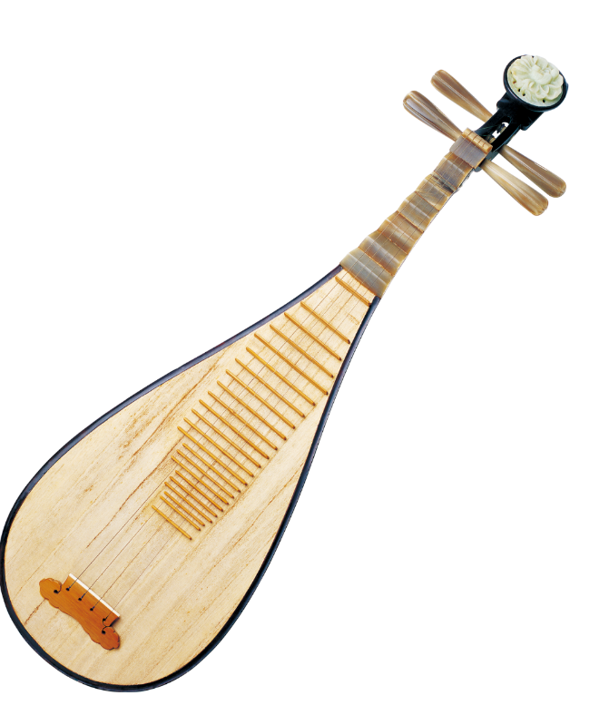
情景导入
冰泉冷涩弦凝绝，
凝绝不通声暂歇。
别有幽愁暗恨生，
此时无声胜有声。

Slide 3
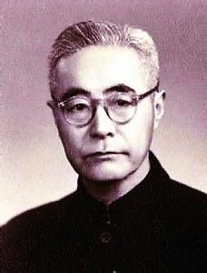
作者简介
【朱光潜】(1897—1986)，字孟实，
桐城人。现当代著名美学家、文艺理论
家、教育家、翻译家，我国现代美学的
开拓者和奠基者之一。主要著作有《文艺心理学》《西方美学史》《谈美》等。

Slide 4
识文辩字
生难字
寂寥（ ） 缥缈（ ） 心旷神怡（ ）
擒住（ ） 顷刻（ ） 栩栩如生（ ）
颦（ ） 意蕴（ ） 铢两悉称（ ）
liáo
miǎo
yí
qín
qǐnɡ
xǔ
pín
yùn
chèn

Slide 5
词语解释
【意蕴】所包含的意思。
【笼统】缺乏具体分析，不明确；含混。
【铢两悉称】形容两方面轻重相当或优劣相等。
【心旷神怡】心情舒畅，精神愉快。
【目不忍睹】眼睛不忍看，形容景象很凄惨。
【惟妙惟肖】描写或模仿得非常逼真生动。

Slide 6
文章感知
快速朗读课文，理清本文的论证思路，说说
作者是从哪几个方面来论证“无言之美”的。

Slide 7
提出观点
论证观点
得出结论
文学
音乐
雕塑
无言之美

Slide 8
文章解析
1.作者开篇通过引用孔子的话引出“无言”，为什么说“无言”是美的？

Slide 9
可以表达
言
意
但不能完全由言表达
固定的
有迹象的
散碎的
有限的
瞬息万变
缥缈无踪
混整的
无限的
对比
以言达意，好像用断续的虚线画实物，只能得其近似。

Slide 10
2.作者接下来以文学为例，他是如何论证以言达意的？
文学中的以言达意
意象和语言要尽善尽美
美术作品不能说谎
我们所说的话，就恰是我们所想说的话；
我们所想说的话，我们都吐肚子说出来了，毫无余蕴。
完全的传情达意

Slide 11
3.怎样理解“假使能够，也并非文学所应希求的”这句话？
这一句话的意思是如果真的能做到“笔之于书的和存之于心的铢两悉称，丝毫不爽”，也不是文学上所应希求的。强调了文学上要做到“无言之美”。

Slide 12
4.作者在论述“文学不必完全尽意”时，采用了什么论证方法？
举例论证
以相片和图画为例，具体说明文学创作需要含蓄美感，化抽象为具体，便于读者理解和接受。

Slide 13
5.作者是怎么从文学、音乐、雕塑三个方面来具体论证“无言之美”的？
逝者如斯夫，不舍昼夜
微雨从东来，好风与之俱
曲终人不见，江上数峰青
……
文学
言不必尽意

Slide 14
《琵琶行》
音乐
无声胜有声
《希腊花瓶歌》
金刚怒目，不如菩萨低眉
雕塑
含蓄不露
《拉奥孔》

Slide 15
6.作者最后在文中阐述了“无言之美”，你觉得“无言之美”的内涵是什么？
以无言之美指的是大音希声，大象无形，“无言”中包含着无限深远的情绪意旨；“无言”是一种含蓄艺术，简单的表述常常比冗长的演绎更值得玩味；“无言”留下广阔的艺术空间,让欣赏者获得美的体验。

Slide 16
7.最后一段中作者不主张“吐肚子”，与前文的表述是否矛盾？
不矛盾。前面的“吐肚子”强调的是“和自然逼真”，要把想说的都要说出来。这是做到尽善尽美的条件；这里的不“吐肚子”强调的是艺术要懂得留一大部分让欣赏者自己去领会。侧重点不同，故不矛盾。

Slide 17
8.学习本文后，你懂得如何去欣赏或创作艺术作品？谈谈你的见解和看法。
学习本文之后，我懂得欣赏艺术作品不仅要关注有形有象的部分，而且要关注艺术的“无言”之处，将二者结合起来，才能感受到艺术家的匠心，感受到艺术的美好。

Slide 18
学习本文之后，我懂得我们在写作或艺术创作时，要注意留出让欣赏者自己去领会的地方，创造出艺术的“无言之美”，增加艺术创作的情趣。
学习本文之后，我在欣赏艺术作品时，会和作者一样，善于发现各种艺术作品的共通之处，并用自己了解的艺术欣赏形式去理解新的、陌生的艺术形式。

Slide 19
板书设计
引出问题 言和意的关系
无言之美
文学：言不必尽意
不“吐肚子”
懂无言之美
分析问题
音乐：无声胜有声
雕塑：含蓄不露
解决问题：懂得“无言之美”

Slide 20
写作特色
1.通俗易懂，明白如话。
文章论述艺术欣赏要懂得感受作品的“无言之美”，这是一个深奥、抽象的话题，然而作者用朴实无华、浅显易懂的语言，将原本深奥、枯燥的理论分析说得如此浅显，如此明白，让普通的读者也能领会作者的思想和观点，显示出作者高超的语言技巧。

Slide 21
2.多角分析，结构井然。
文章论述“无言”到底指什么，它又美在何处？以相片和图画、文学、音乐、雕塑等各类艺术作品为例，多角度、多层面分析，或举例，或对比，论述了艺术作品的美更在于含蓄不露的道理。结构上则运用并列式的结构，层次井然，让读者一目了然。

Slide 22
拓展提升
请你结合作者的任意一则论据，说说你对“无言之美”的感受。
正如作者探讨文学作品时的数个例子，诗歌本是极其简短的几句话，但是其包含的意境却是极其宽广的。

Slide 23
如“大漠孤烟直，长河落日圆”，言语只有短短的十个字，但是读来却似看见大漠的一切宽阔宏伟之景，一切悲凉之意，给人以悲凉雄壮的美感。

Slide 24
然而，作者要描写出这宽阔宏伟之景，悲凉之意，恐怕树万言都是难以说尽的，这不是意味着作者将它们寓于无言之中了吗？这就是古典文学中深蕴的“无言之美”。

Slide 25
品味下面一段话，说说你品味到“无言之美”的例子。
“拿美术来表现思想和情感……因为在欣赏者的头脑里所生的印象和美感，有含蓄比较尽量流露的还要更加深刻。”

Slide 26
如《孤独之旅》，文章结尾仅以鸭子下蛋结尾，这就给读者留下了足够大的想象空间，鸭下蛋了杜小康可能就要回去了；杜小康也许要抒发自己长大的感慨了。作者不出一言，而像是以千言万言促使着我们在脑中构造图景，这就是一种“无言之美”。

Slide 27
谢谢观看！

